Slide 1
一些问题。。
既然PM这么厉害，为什么不让他们领导开发和设计人员呢？这样不是对PM的工作更加有利吗？
PM最大最独特的贡献是什么？
多？快？好？省？
如果一个团队全是熟练工作的大神，那么PM还有必要存在吗？
PM的副作用是什么？

Slide 2
既然PM这么厉害，为什么不让他们领导开发和设计人员呢？这样不是对PM的工作更加有利吗？
领导VS同事
平等VS阶级

Slide 3
PM最大最独特的贡献是什么？
保持团队平衡
指引团队的工作方向

Slide 4
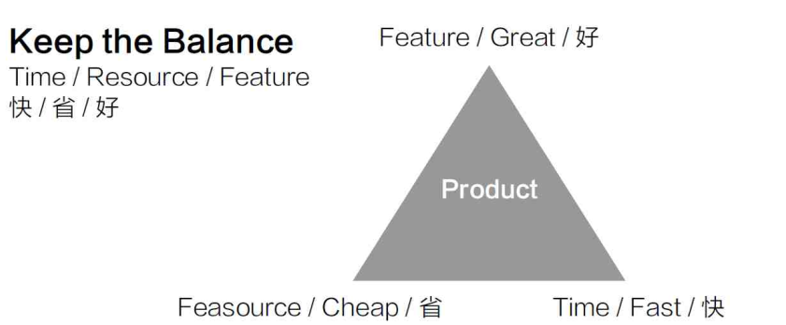
多？快？好？省？

Slide 5
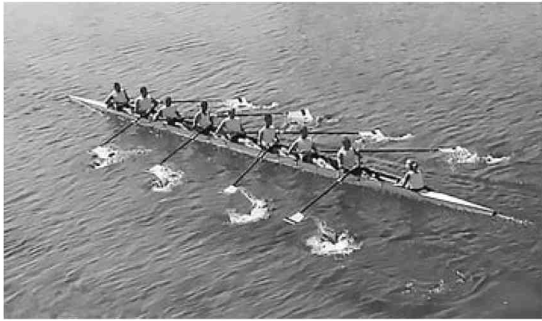
如果一个团队全是熟练工作的大神，那么PM还有必要存在吗？
全局把控VS细节精致到位

Slide 6
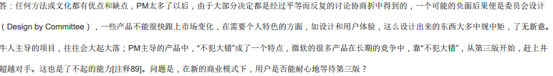
PM的副作用是什么？
PM的能力问题&领导力问题
PM的协调能力

